Slide 1

数字水印
汇报人：王浩 李涵威

Slide 2
目录
01 项目分工
02 数字水印简介
03 数字水印算法
04 项目架构
05 项目展示

Slide 3
项目分工
王浩
置乱算法实现
后端接口开发
前端界面开发
文档撰写
项目部署
李涵威
水印算法开发
前端界面开发
查找文献
前后端接口调试
文档撰写

Slide 4
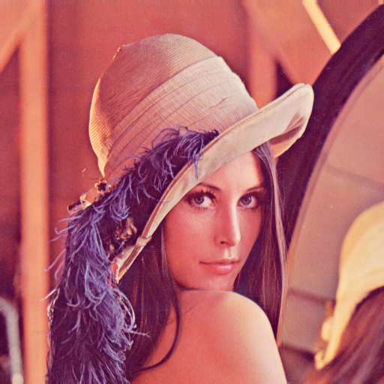
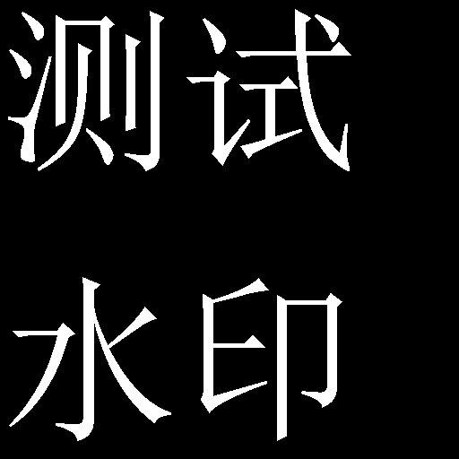
数字水印简介
是什么？
数字水印是指将特定的信息嵌入数字信号中，数字信号可能是音频、图片或是视频等。数字水印可分为浮现式和隐藏式两种，本项目主要针对后者。
有何用？
隐藏式水印的重要应用之一是保护著作权，期望能借此避免或阻止数字媒体未经授权的复制和拷贝。隐写术（Steganography）也是数字水印的一种应用，双方可利用隐藏在数字信号中的信息进行沟通。
测试
水印
+
=
+
=

Slide 5

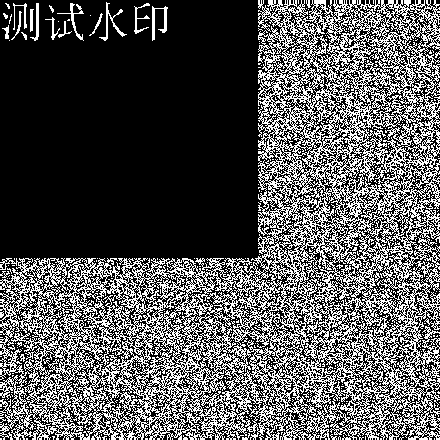
LSB
一种空间域算法，其原理是将图像信息保存在待嵌入图片的RGB通道的最后一位。
原图
含水印图
提取水印

Slide 6



DCT
作用在变换域里面的离散余弦转换域，离散余弦变换（DCT）是与傅里叶变换相关的一种变换。这里采用scripy包中的DCT算法进行计算。将水印信息存储在图像的蓝色通道的DCT域中。
原水印
提取水印
原图
含水印图

Slide 7


DWT
属于变换域里面的小波变换域。基于python的pywt包实现，相对于常用的先将图像灰度处理，项目则提取图片的B通道进行处理作为灰度的替换。避免处理完后的图片无法从灰色图片转为彩色图片。
原水印
提取水印
原图
含水印图

Slide 8
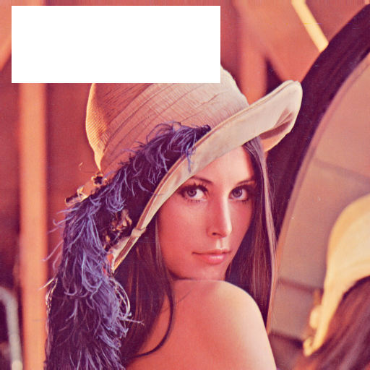
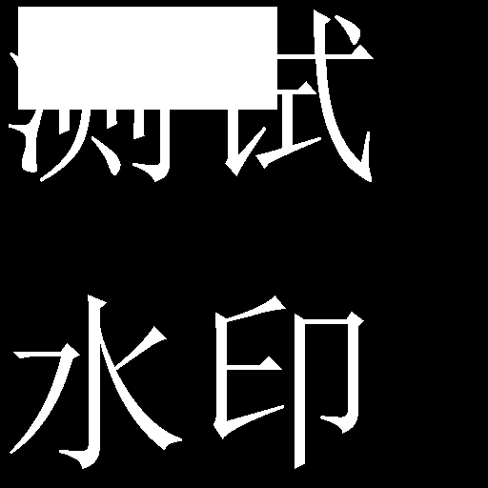
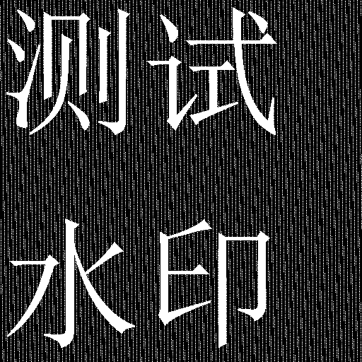
Arnold置乱
一种将图片信息分散打乱的算法，经过几轮迭代才能将图片彻底置乱。对于LSB算法，将水印图片置乱后再嵌入原图可以再一定程度上抵抗裁剪和部分遮挡攻击。
原始LSB
LSB+水印置乱

Slide 9

项目架构
Docker
用户请求
Nginx
UI资源
API
UIkit+jQuery
Flask
PyWavelets Numpy Scipy
图像处理

Slide 10
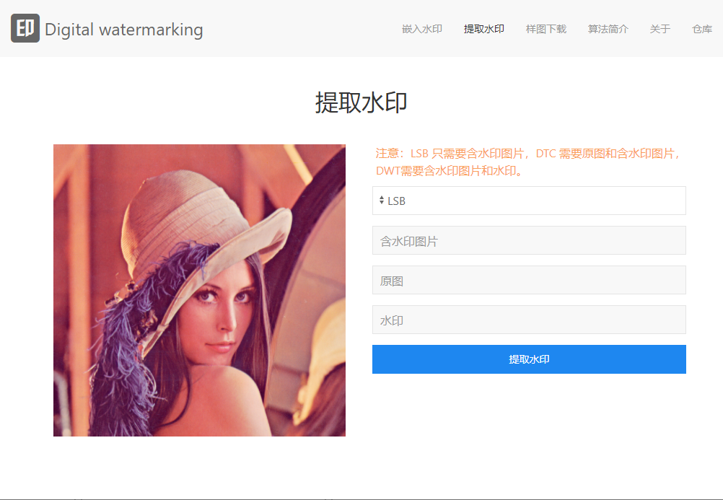
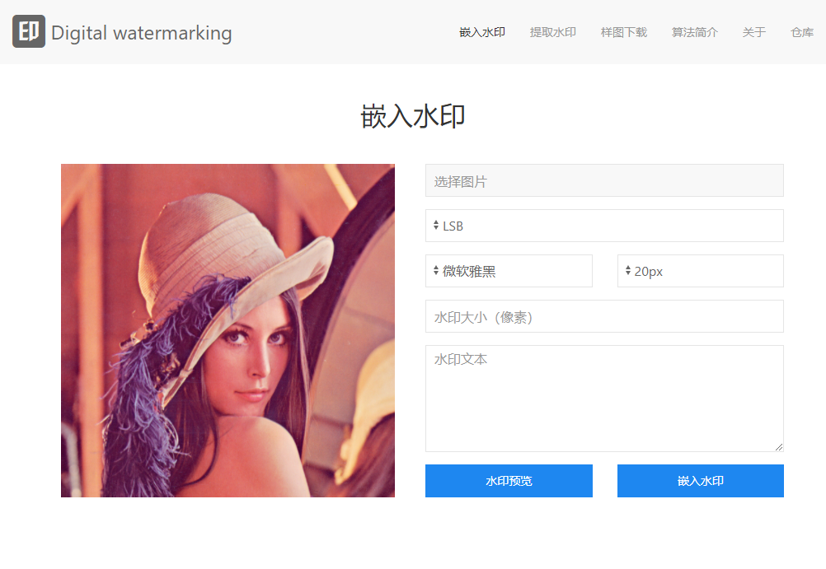
项目展示

Slide 11
感谢聆听

